Slide 1
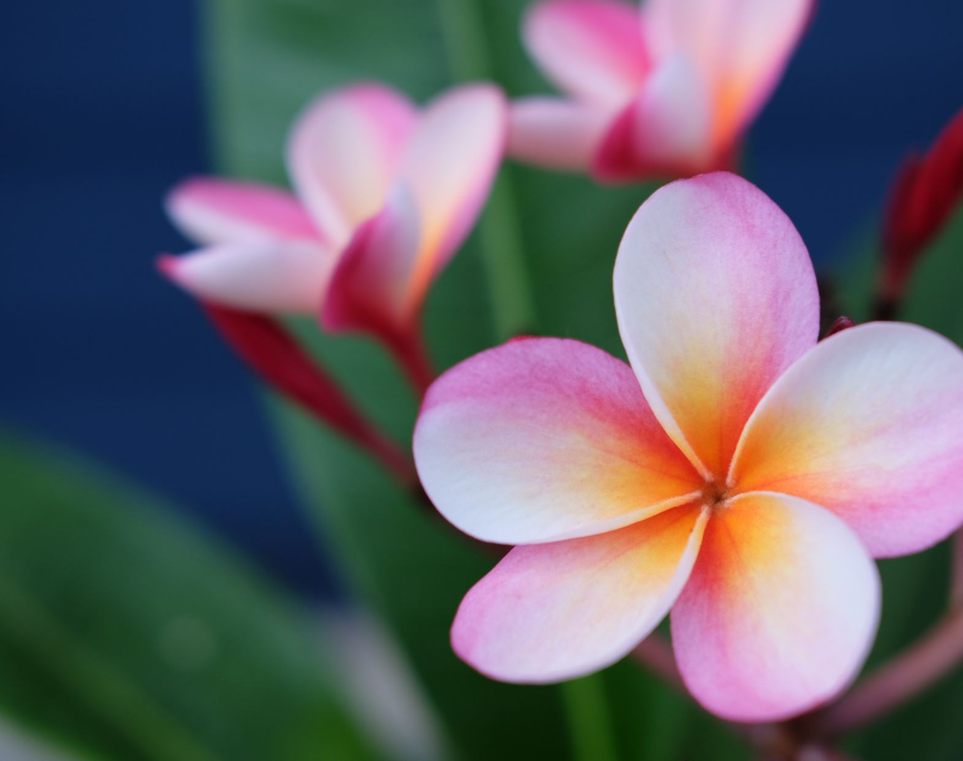
স্বাগতম

Slide 2
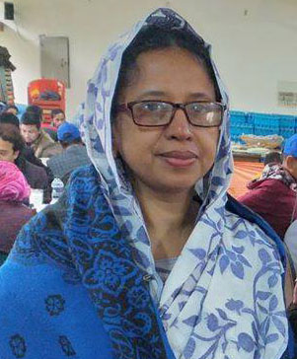
মাহমুদা নাছরিন প্রভাষক (কৃষি শিক্ষা) হাফেজ জিয়াউর রহমান ডিগ্রি কলেজ শ্যামগঞ্জ, পূর্বধলা, নেত্রকোনা।
পরিচিতি
বিষয়ঃ কৃষিশিক্ষা
শ্রেণিঃ দ্বাদশ
অধ্যায়ঃ চতুর্থ ( বনায়ন )
সময়ঃ ৪০ মিনিট

Slide 3
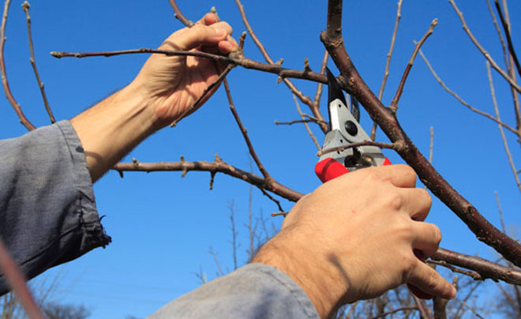
ছবি দেখে আমরা কি কিছু অনুমান করতে পারছি?

Slide 4
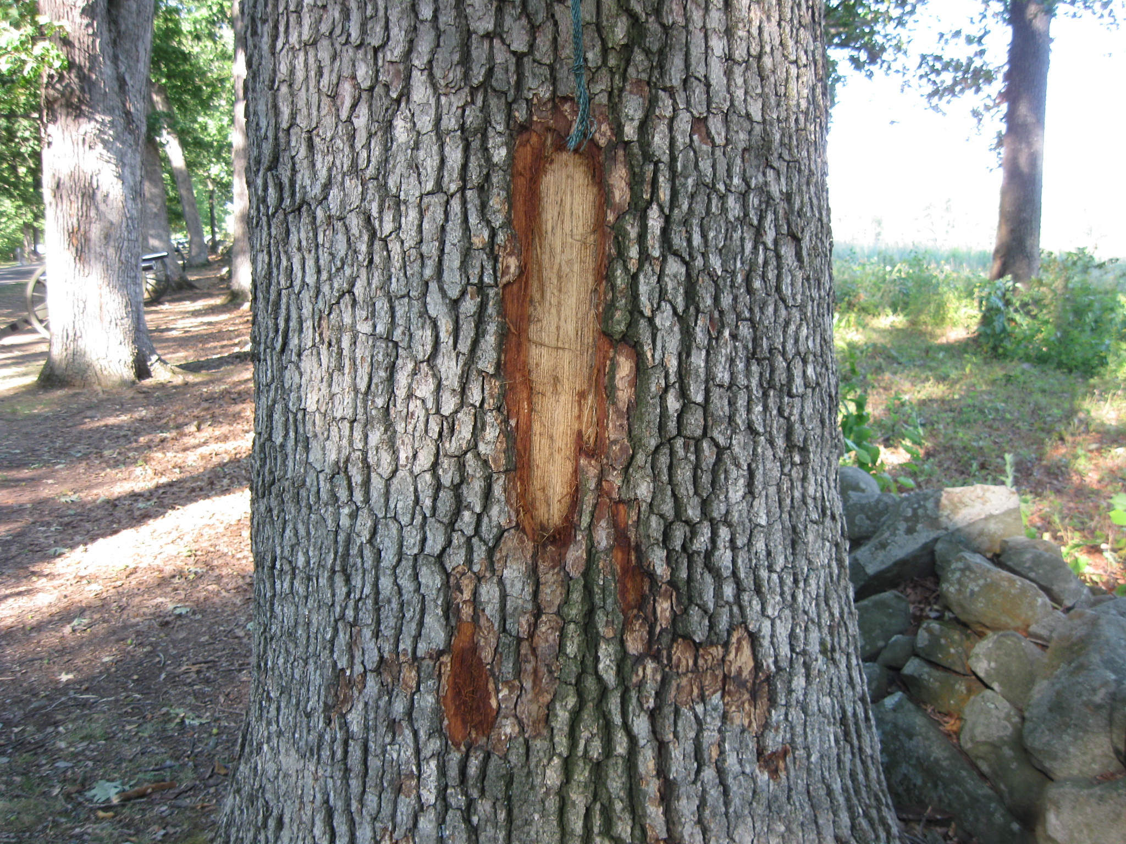
আজকের পাঠ থেকে আমরা জানবোঃ
শিখন ফল
বৃক্ষের ট্রেনিং
বৃক্ষের প্রুনিং ও
বৃক্ষের ক্ষতস্থান ড্রেসিং

Slide 5
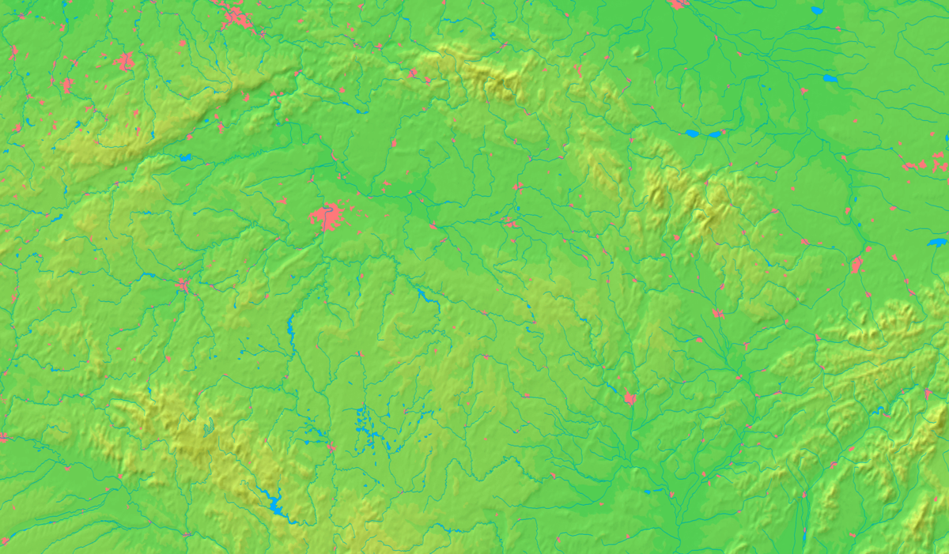
বৃক্ষের ট্রেনিং বলতে কি বুঝায়? একটি শক্ত সুন্দর কাঠামো প্রদান করার জন্য গাছের অপ্রয়োজনীয় ডাল পালা ছাঁটাই করাকে বৃক্ষের ট্রেনিং বলা হয়।
ট্রেনিং এর প্রকারভেদ বা পদ্ধতিঃ
১. উচ্চ কেন্দ্র ট্রেনিং
২. মুক্ত কেন্দ্র ট্রেনিং
৩. নাতি উচ্চ কেন্দ্র ট্রেনিং
৪. স্পেলিয়ার ট্রেনিং

Slide 6
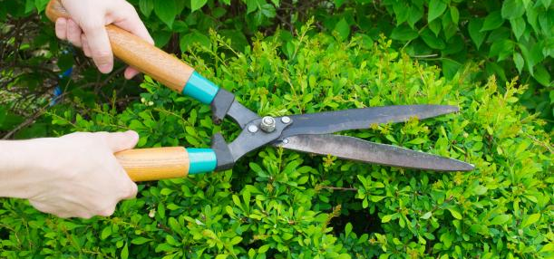
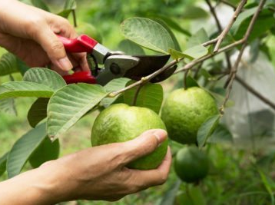
গাছপূর্ণ বয়স্ক হওয়ার পর গাছকে সুস্থ, সবল ও স্বাভাবিক রাখা এবং উৎপাদন ক্ষমতা বাড়ানোর জন্য গাছের কোনো অংশ, যেমন- কাণ্ড, শাখা, পাতা, ফুল, ফল ইত্যাদি কেটে অপসারন করাই হল বৃক্ষের প্রুনিং।
বৃক্ষের প্রুনিং বলতে কি বুঝায়?
প্রুনিং এর পদ্ধতিঃ
ডাল ছাঁটাই এর তীব্রতার ভিত্তিতে প্রুনিং কে তিনটি পদ্ধতিতে ভাগ করা যায়-
১. হালকা প্রুনিং বা হালকা ছাঁটাই
২. মধ্যম প্রুনিং বা মধ্যম ছাঁটাই
৩. গভীর প্রুনিং বা গভীর ছাঁটাই

Slide 7
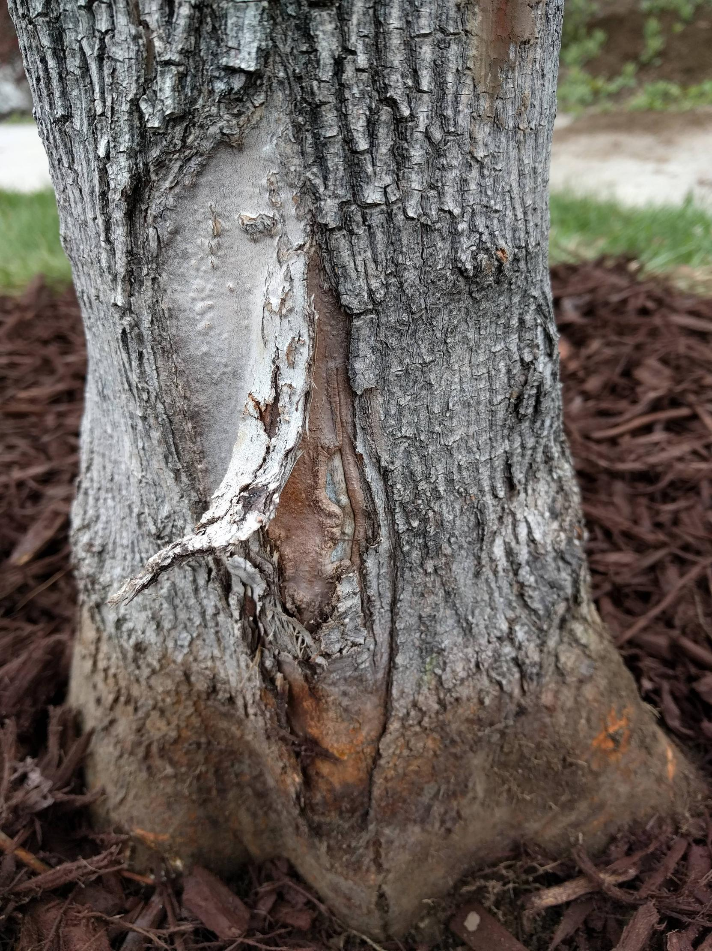
চারা রোপণের পর বাড়ন্ত গাছে বা ফলন্ত গাছে নানান কারনে ডাল ভেঙ্গে বা আঘাতপ্রাপ্ত হয়ে ক্ষতস্থান বা বিকৃতি সৃষ্টি হতে পারে। বৃক্ষের কাণ্ড বা শাখা প্রশাখার ক্ষতস্থানের ছত্রাকসহ পচনশীল পদার্থ অপসারন করে জীবাণু সংক্রামক প্রতিরোধক লাগিয়ে দেয়াকে বৃক্ষের ড্রেসিং বলে।
বৃক্ষের ড্রেসিং বলতে কি বুঝায়?

Slide 8
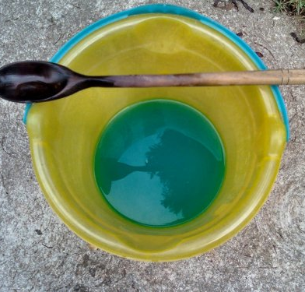
বৃক্ষের ড্রেসিং উপকরনঃ
বোর্দো মিশ্রন
আলকাতরা
বিটুমিন
কখনও কখনও এঁটেল মাটি ।
বোর্দো মিশ্রণ উপকরন অনুপাতঃ
১০০ গ্রাম তুঁতে, ১০০ গ্রাম চুন ও ১ লিটার পানি একত্রে মিশিয়ে এ মিশ্রণ তৈরি করতে হয়।

Slide 9
দলীয় কাজ চল প্রুনিং ও ড্রেসিং পদ্ধতির উপর দুটি পোস্টার তৈরি করি।

Slide 10
মুল্যায়ন
কোন ধরনের গাছে প্রুনিং করা হয়?
সকল ট্রেনিং প্রুনিং নয় কেন?
ড্রেসিং এর উপকারিতা কি?
ট্রেনিং এর উদ্দেশ্য কি?

Slide 11
বাড়ির কাজ
১. ট্রেনিং ও প্রুনিং এর মধ্যে পার্থক্য লিখ। ২. ট্রেনিং ও প্রুনিং এর উপাকারিতা লিখ।

Slide 12
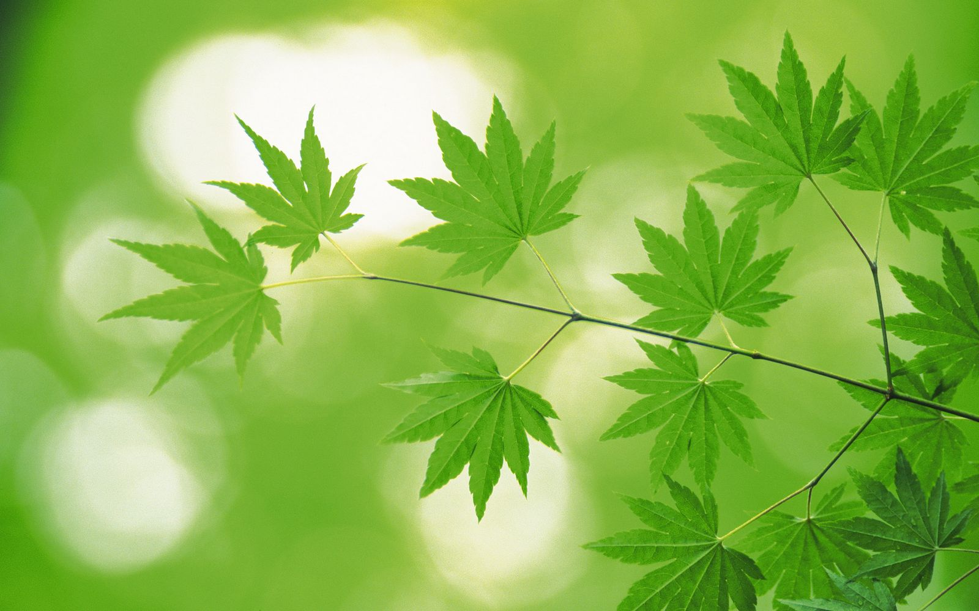
ধন্যবাদ

